Slide 1
Klasifikasi Berita Bohong Berbasis Bahasa Indonesia
Menggunakan Metode IndoBERT Pretrained Model
Dataemon
Telkom University

Slide 2



Permasalahan
Klasifikasi
OR

Slide 3
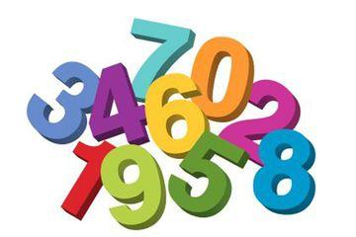


Dataset
Data yang kami peroleh berasal dari website turnbackhoax.id
ID (int)
Tanggal (date)
Judul (text)
Narasi (text)
Gambar (picture)
Hello World!

Slide 4

Fitur
Fitur yang kami gunakan
ID | Tanggal | Judul | Narasi | Gambar

Slide 5

Exploratory Data Analyst

Slide 6
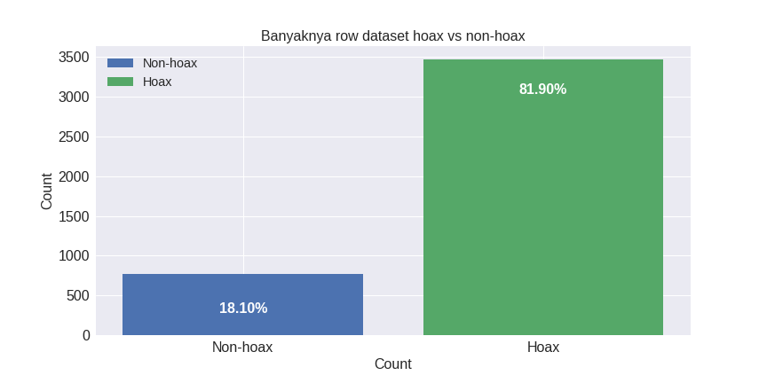

Proporsi Dataset
Dataset imbalance
label hoax lebih banyak dari non-hoax
Hoax : 81.90%
Non-hoax : 18.10%

Slide 7
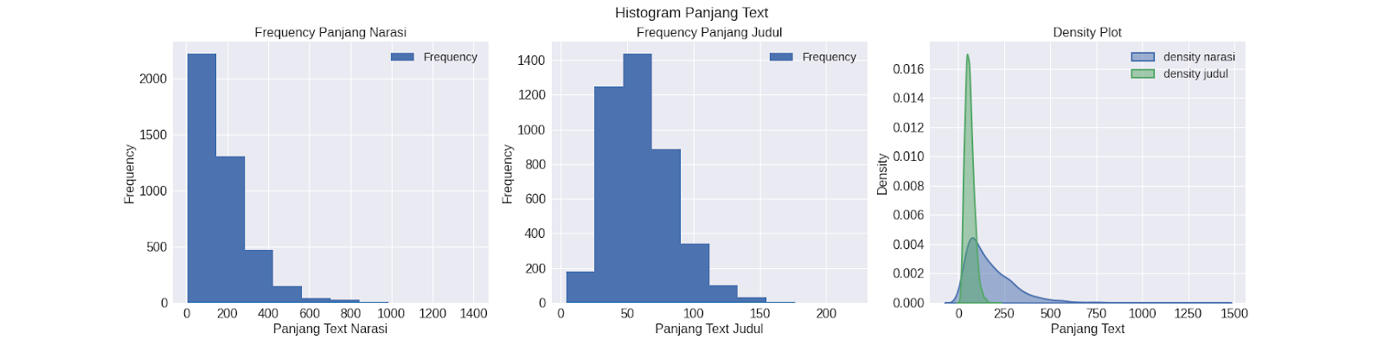
Distribusi Panjang Teks
Judul mayoritas memiliki panjang text 50-60 kata, sementara narasi memiliki panjang teks antara 100-200 kata.

Slide 8
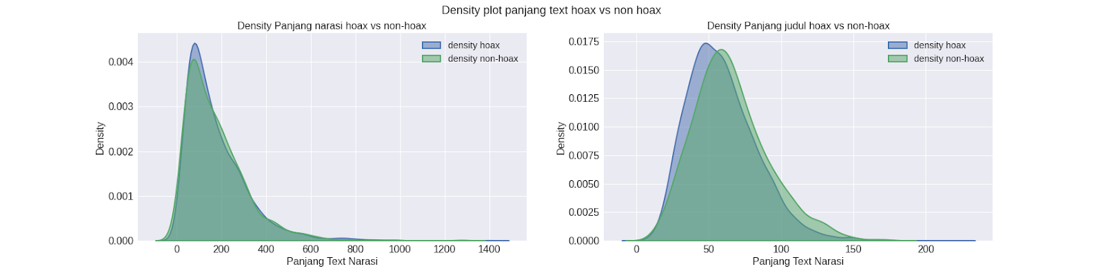
Density Plot
Density hoax vs non-hoax tidak berbeda jauh

Slide 9
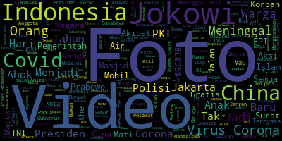
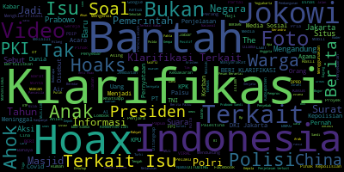
Word Cloud Judul Hoax vs Non-hoax
Judul hoax
Judul non-hoax
Pada judul hoax banyak mengandung kata “Foto” dan “Video”
Pada judul non-hoax banyak mengandung kata “Klarifikasi” dan “Hoax”

Slide 10
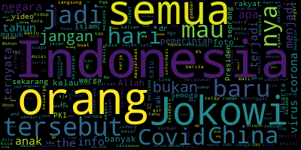
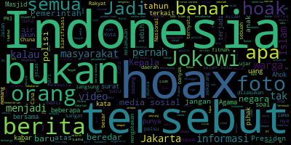
Word Cloud Narasi Hoax vs Non-hoax
Narasi hoax
Narasi non-hoax
Terdapat keunikan untuk worldcloud narasi ini
Pada narasi hoax maupun non-hoax banyak mengandung kata “Indonesia”

Slide 11

Tantangan
Data imbalance
Hoax dan Non-hoax sulit dibedakan secara kasat mata
OR
Notes:
Data yang imbalance dan klasifikasi hoax dan non hoax yang sulit dibedakan, seperti yang kita ketahui hoax akan sangat sulit membedakannya, manusia saja banyak sekali yang termakan hoax, tantangan juga bagi kami disini bagaimana caranya kami dapat membuat sebuah klasifikasi yang dapat mengklasifikasikan kasus tersebut.

Slide 12

Pembersihan Data
Mengubah link(http)
Menghapus Simbol yang tidak perlu
Menghapus Emoji
Mengubah kata - kata menjadi huruf kecil
Membatasi Karakter utama
36 Untuk Judul
96 Untuk Narasi

Slide 13

Metode yang kami gunakan secara umum berbasis Deep Learning yaitu menggunakan IndoBERT.
Hasil Luaran model Indobert antara Judul dan Narasi akan digabung lalu dilakukan pengukuran pada hidden layer.
Metode

Slide 14
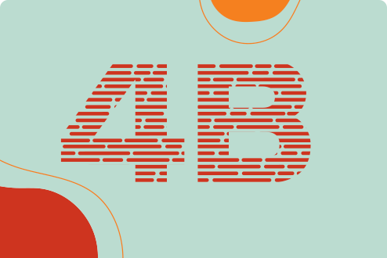
IndoBERT
IndoBERT merupakan pretrained model BERT dengan menggunakan dataset Indo4B yang berasal dari dataset publik seperti sosial media, blog, berita, dan website
sumber https://arxiv.org/pdf/2009.05387.pdf

Slide 15

Arsitektur dan Parameter

Slide 16
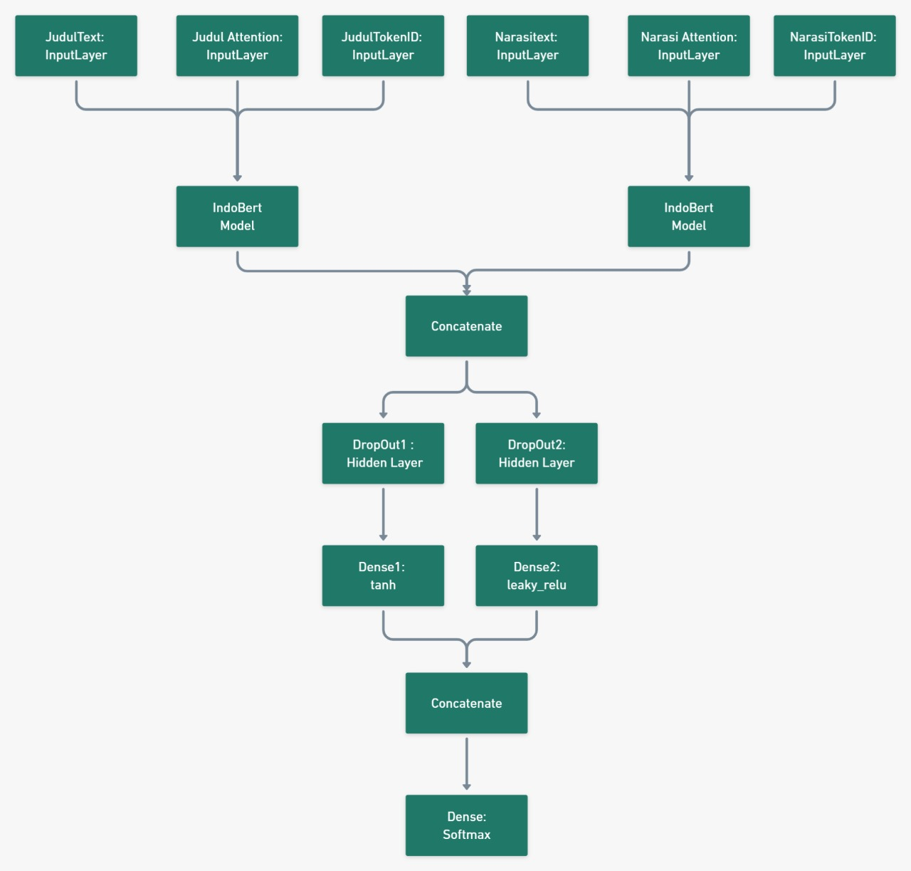
Indonesia Bidirectional Encoder Representational Transformers
IndoBERT

Slide 17

IndoBERT Training Parameters
Max Length Judul = 36
Max Length Narasi = 96
Batch Size = 32
Optimizer = Adam
Loss = SigmoidFocalCrossEntropy

Slide 18
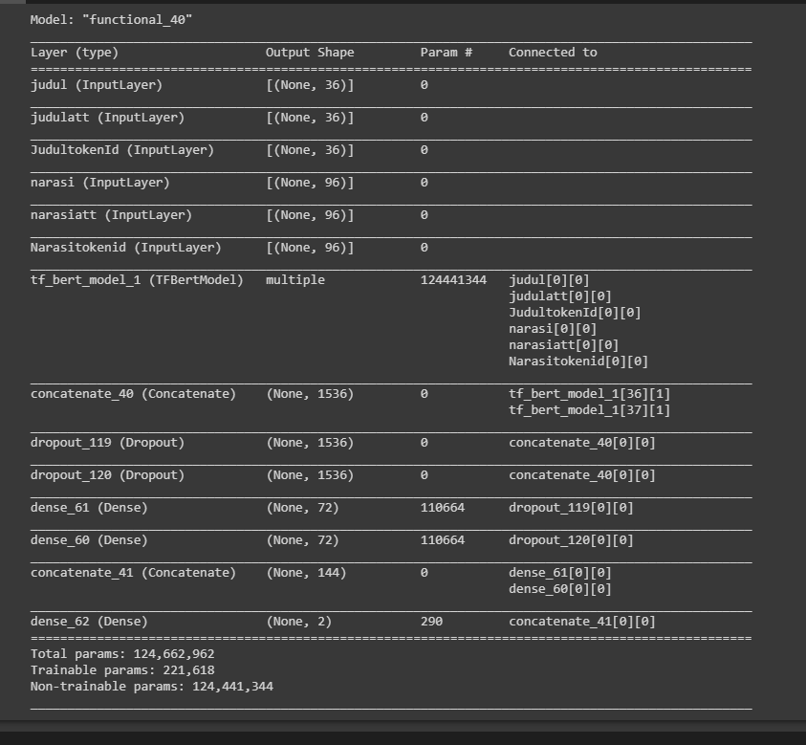
Arsitektur IndoBERT
Total Parameters : 124,662,962
Trainable Parameters : 221,618
Non Trainable Parameters : 124,441,344

Slide 19
Hasil
Dengan menggunakan Model yang telah dikembangkan kami mendapatkan nilai F1 sebesar 92%

Slide 20
Judul | Narasi | Label | Prediksi
UANG NKRI EDISI 2016 BERHASIL DIPALSUKAN | Heboh, belum genap setahun, uang NKRI Edisi 2016 ini berhasil Dipalsukan! Begini ciri-cirinya | Hoax | Hoax
Kominfo Bantah Adanya Kebocoran Anggaran Asian Games Sebesar Rp. 846 Juta di Asian Games | Pernyataan saudara Jajang Nurjaman terhadap potensi kerugian negara yang membandingkan harga penawaran PT Indo-Ad dengan PT Bee Work Pariwara tidak relevan, ujar Plt Kepala Biro Humas Kominfo, Noor Iza, Selasa (21/8) | Non Hoax | Non Hoax
BUKTI KECURANGAN JOKOWI BAGI SEMBAKO | Beredar dimana mana jadi VIRAL video ini | Hoax | Hoax
Prediksi
Tepat

Slide 21
Judul | Narasi | Label | Prediksi
Klarifikasi KPK Terkait Foto Setya Novanto Tanpa Baju Tahanan | Secara tidak sengaja sekitar pukul 06.00 WIB di rest area kilometer 97 Tol Purbaleunyi arah Jakarta, rombongan Investigasi Gabungnya Wartawan Indonesia (GWI) melihat orang dengan pengawalan mirip mantan Ketua DPR-RI, Setya Novanto (Setnov) terpidana 15 tahun penjara ! | Non Hoax | Hoax
PLN Bantah Informasi Tenggat Pembayaran Listrik Dimajukan Tanggal 5 Setiap Bulannya | Sekadar info, mulai bln Maret 2019 pembayaran tagihan PLN dimajukan. Biasanya paling lambat tgl 20 tiap bulan, dimajukan ke tgl 5. Pembayaran sesudah tgl 5 sdh kena denda. Mohon bantu share kpd keluarga, tetangga, teman2. Indahnya berbagi | Non Hoax | Hoax
Selebaran Poster Acara Penobatan Miss Waria Banten 2018 | Miss Waria Banten 2018 | Non Hoax | Hoax
Prediksi
Tidak
Tepat

Slide 22

SIMPULAN
Notes:
Penelitian terkait berita hoax dengan IndoBERT yang dilakukan menghasilkan akurasi yang baik dengan F1 Score sebesar 92% yang jauh lebih baik dibanding BiLSTM, BiGRU, Multilingual BERT, dan BERT. Keterbatasan infrastruktur IT, Ekonomi, dan pengetahuan teknologi menjadi suatu masalah apabila model ini digunakan, maka dari itu perlu SDM yang andal dalam melakukan implementasi model. Penelitian ini dapat dikembangkan kembali, dan model yang dihasilkan juga dapat dikembangkan kepada task lain selanjunya, itu saja presentasi dari kami, kurang lebihnya mohon maaf, silakan untuk para dewan juri untuk memberikan pertanyaan.

